Slide 1
Презентация к НОД по ФЭМП
«Длинный-короткий, длиннее-короче»

Slide 2



Slide 3



Slide 4


Slide 5

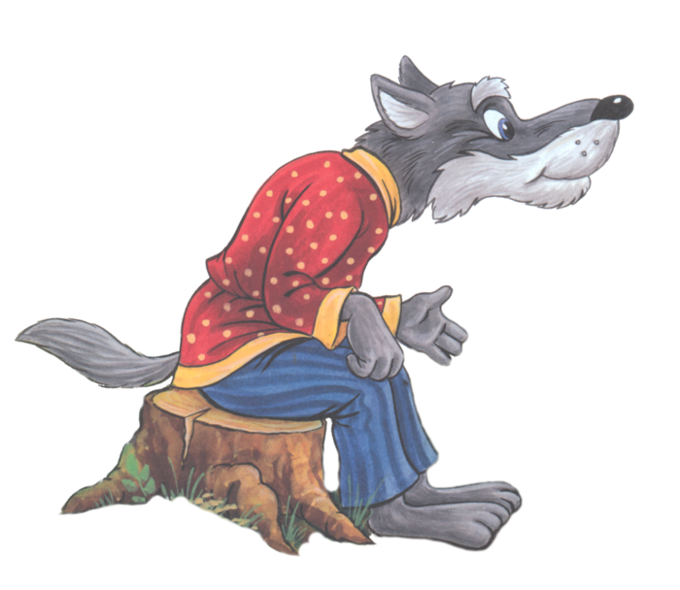

Slide 6
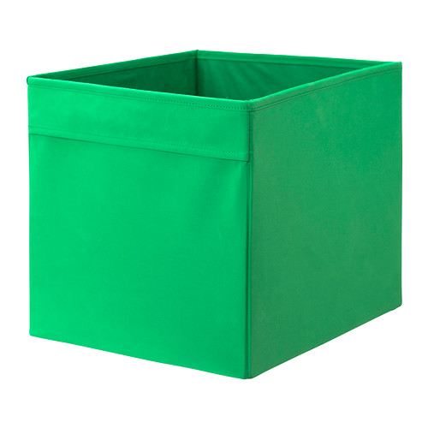





Slide 7


Slide 8


Slide 9
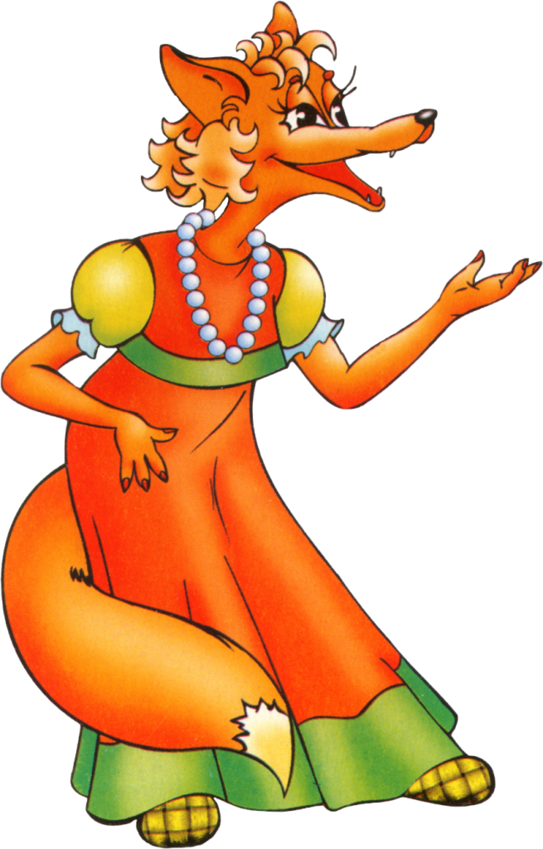

Slide 10


